Slide 1


Презентационные материалы к лекциям учебника
«Физическая культура
5-7 классы»
Презентация
к уроку по учебному предмету «Физическая культура»
Автор: Боровская Лариса Михайловна
учитель физической культуры
МАОУ СОШ № 213 «Открытие»

Slide 2
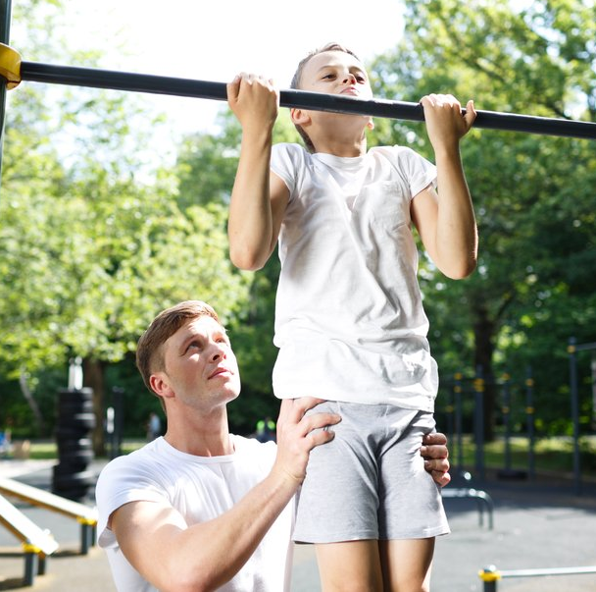
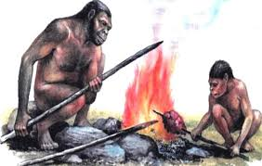
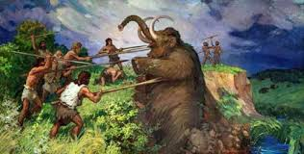
Описание
Раздел 1
Основы знаний
§1
Страницы истории
Первые физические упражнения в первобытнообщинном обществе
Презентационные материалы созданы в соответствии с Федеральным государственным образовательным стандартом основного общего образования и рабочей программой «Физическая культура. 5–9 классы» (автор – В. И. Лях).
В презентационных материалах даются основные сведения об истории физической культуры, о здоровье и здоровом образе жизни. Презентация поможет повторить и закрепить материал, пройденный на уроке, и при самостоятельных занятия дома
Добыча еды
Защита от диких животных

Slide 3
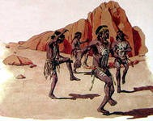
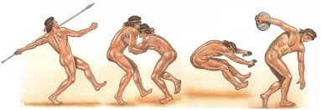
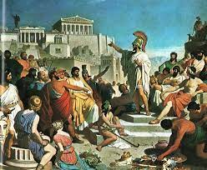
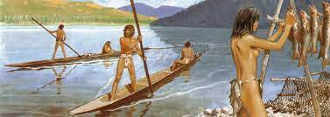
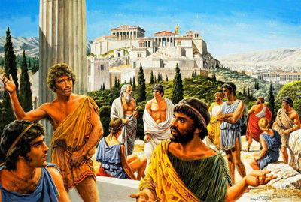
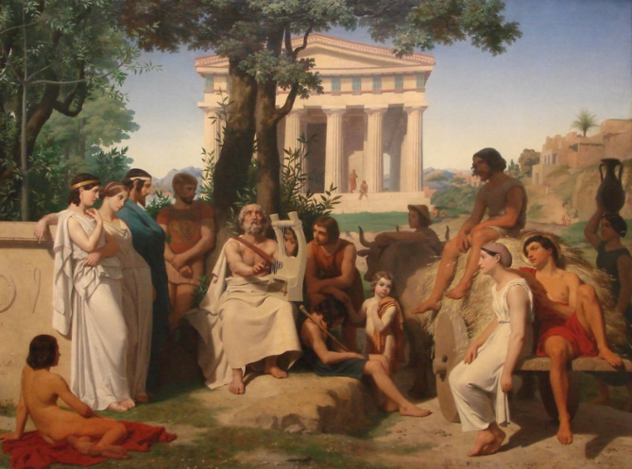
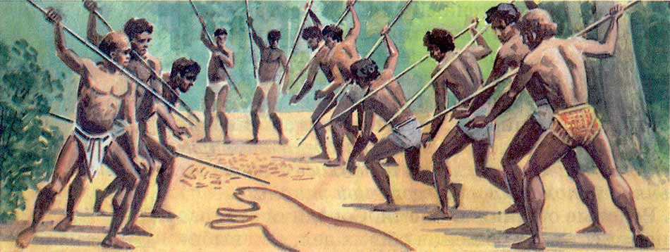
Учили детей
Олимпийские игры зародились в
прыгать
Древней Греции
бегать
плавать
Ораторы состязались в красноречии
метать камни
Атлеты участвовали в спортивных состязаниях
лазить по деревьям
Поэты читали стихи
Музыканты исполняли произведения

Slide 4
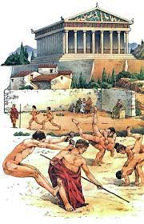
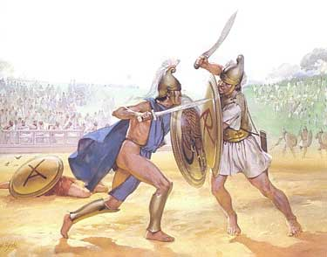
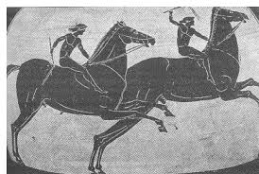
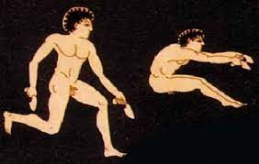
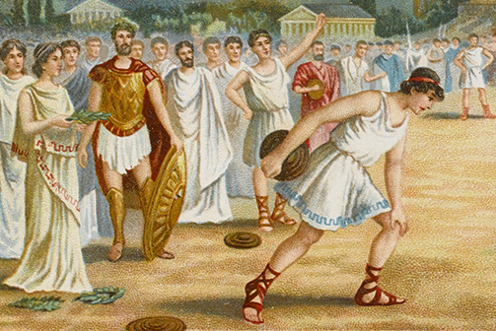
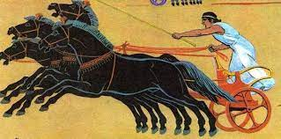
776 г. до н.э.
Древние Олимпийские игры
Кулачный бой
Проводились каждые 4 года
Прекращались все войны
К участию не допускались рабы, иностранцы и женщины
Виды физических упражнений
Пятиборье - пентатлон
Панкратиону (соединение борьбы с кулачным боем)
Бег (дистанция бега равнялась 600 ступням, что составляло 1 стадий – 192 м 27 см. отсюда и появилось слово «Стадион»)
Прыжки в длину
Метание копья и диска
Борьба
Верховая езда
Гонки на колесницах

Slide 5
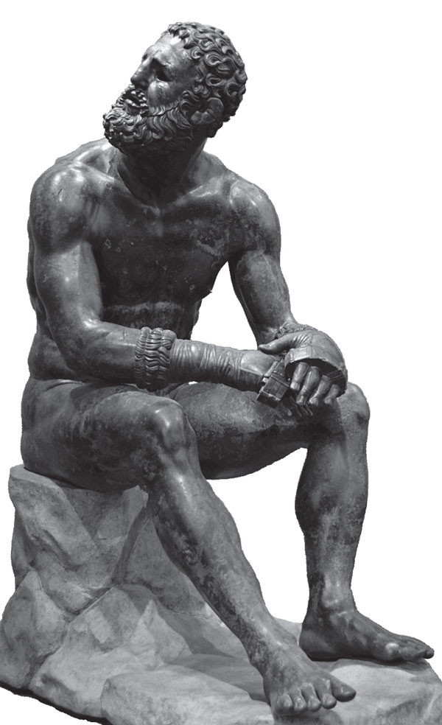
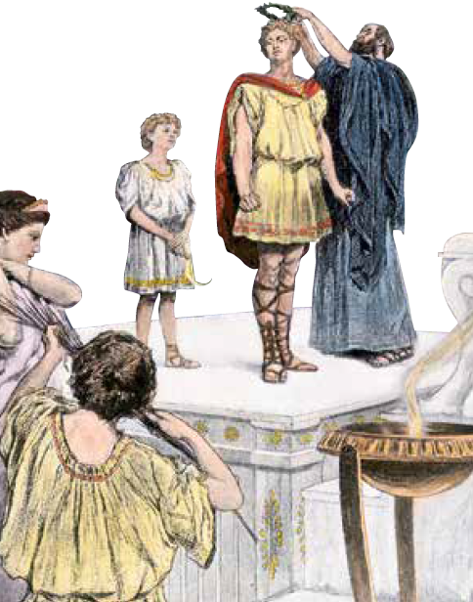
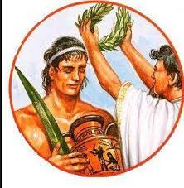
Олимпионик
Первые победители
Победитель в каждом виде
Короибос
Первый победитель игр атлет из города Элиды
Вручали оливковую ветвь или лавровый венок
Леонидос
Бегун с острова Родос
Милон
Борец из города Кротон
Юношеские состязания впервые были включены в программу Игр в 632 г. до н.э.
Дистанция бега составляла половину длины беговой дорожки стадиона.
Диск для метания легче
Проводили и судили игры элланодики.
На играх запрещалось применять нечестные приемы в борьбе, наносить увечья, нарушать правила.
На родине победителя устанавливали его статую, его изображение чеканили на монетах

Slide 6
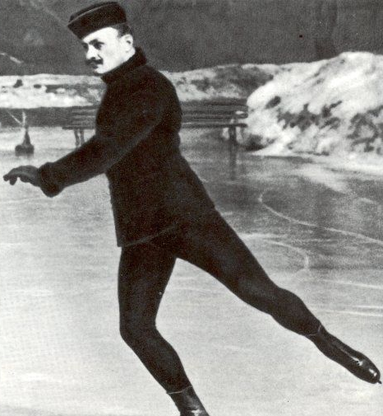
Игры в Древней Олимпии проходили на протяжении 1100 лет и продолжались после захвата греческих земель Римом.
В 1896 г. – первые игры современности – в Греции
В 1994 г. – 100-летний юбилей олимпийского движения
В 394 г. римский император Феодосий I запретил их проведение по религиозным соображениям
В 1908 г. – фигурист Николай Панин-Коломенкин стал первым российским олимпийским чемпионом на IV играх в Лондоне
Многие сооружения в Олимпии были разрушены, и идея Олимпийских игр была забыта более чем на полторы тысячи лет
23 июня 1894 г. возрождении Олимпийских игр и создан Международный олимпийский комитет (МОК). Инициатива возрождения принадлежала Пьеру де Кубертену.
23 июня отмечается Международный Олимпийский день

Slide 7
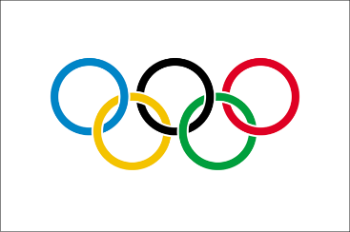
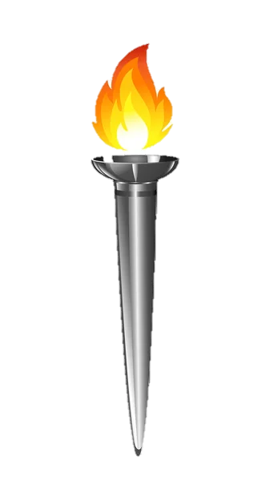
Олимпийское движение
В средние века у народов России – популярны плавание, катание на санях, игры в мяч, бабки и городки.
Эмблему – пять переплетных колец, обозначающих пять континентов
В конце XIX – начале XX в. в России – первые спортивные клубы и начали проводиться соревнования по гребле, лыжам, легкой атлетике, борьбе.
Девиз – «Быстрее, выше, сильнее»
Ритуал– Зажжение олимпийского огня
В 1895 г. в Петербурге – первый футбольный матч
Клятва– произносят перед началом игр
В 1908 г.– начали играть в баскетбол и гандбол
В первом государстве восточных славян – Киевской Руси – физические упражнения и игры были связаны с трудом и военным делом.
В 1925 г.– проводятся чемпионаты страны по волейболу
В 1980 г. в Москве – впервые в России проводились XXII летние Олимпийские игры
В XVI в. В Московском Кремле – устраивались встречи борцов, обладавших недюжинной физической силой.
В 2014 г. в Сочи зимняя олимпиада. Россияне завоевали 33 награды (13 – золотых, 11 – серебренных, 9 - бронзовых), заняв в общем зачете 1 место
Народы Урала и Сибири – использовали самодельные лыжи. В русском войске были лыжные отряды, которые сражались с врагами.

Slide 8
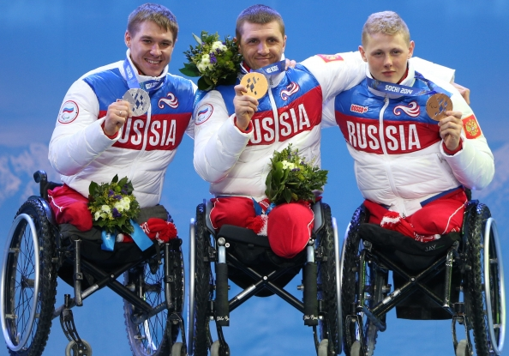
Спортсмены-паралимпийцы
На последних зимних Паралимпийских играх в Сочи (2014 г.) наша сборная завоевала 80 медалей и заняла 1место
За 100 лет олимпийского движения российскими спортсменами завоеваны сотни золотых, серебренных и бронзовых олимпийских наград. Имена олимпийских героев вписаны в летопись российского спорта:
Лариса Латынина
Владимир Куц
Любовь Егорова
Александр Крелин
Елена Исинбаева и т.д.
ИНФОРМАЦИОННЫЙ ПОИСК
В 2007 г.– принят Федеральный закон «О физической культуре и спорте» - основной правовой документ, который определяет деятельность всех физкультурных и спортивных организаций в России, а также государственную политику в области физической культуры и спорта.
Для людей с ОВЗ, включая инвалидов, проводятся занятия по АФК. Спортсмены с нарушением слуха, зрения и опорно-двигательного аппарата участвуют в международных спортивных соревнованиях – Паралимпийских играх.

Slide 9

Познай себя
Средние росто-весовые показатели учащихся 5-7 классов
§2
Росто-весовые показатели
Возраст, лет | Длина тела, см |  | Масса тела, кг
 | мальчики | девочки | мальчики | девочки
11 | 138-149 | 138-152 | 32,1-40,9 | 31,7-42,5
12 | 143-158 | 146-160 | 36,7-49,1 | 38,4-50,0
13 | 149-165 | 151-163 | 39,3-53,0 | 43,3-54,4
! ЗАПОМНИТЬ
Измерение надо проводить в одно и то же время суток
Вес должен соответствовать росту
Для профилактики появления избыточного веса следует заниматься физическими упражнениями
! ЗАПОМНИТЬ
Осанка – это привычная поза человека в положении стоя, сидя и во время ходьбы
В рационе питания были овощи и фрукты, меньше жирных и сладких блюд
Голова прямо, плечи развернуты, живот подтянут. Правая и левая сторона тела расположены симметрично: на одном уровне находятся плечи и нижние углы лопаток, одинаковы треугольники талии – пространство между внутренней поверхностью опущенной вниз руки и туловища
ПРОВЕРЬ СЕБЯ
Свои показатели длины и массы тела сравнить со средними показателями

Slide 10
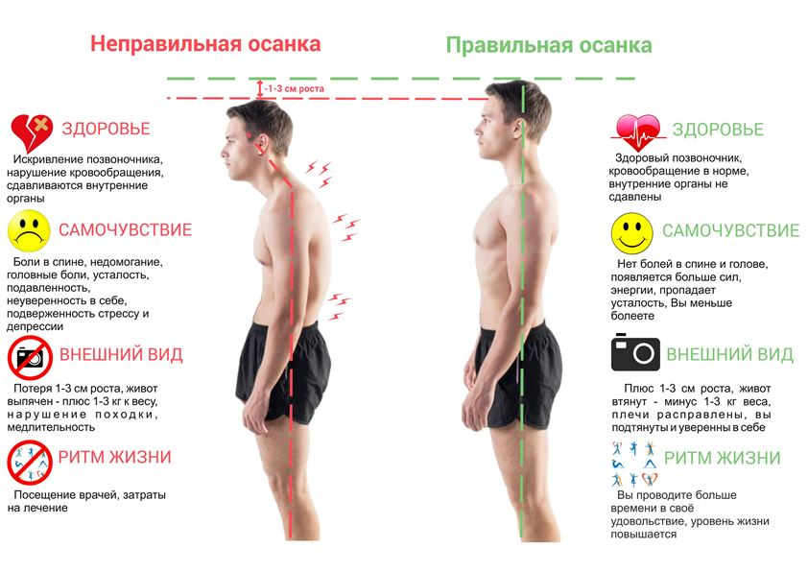
Чтобы избежать нарушение осанки, необходимо соблюдать правила
Отказаться от привычки: носить сумку всегда в одной и той же руке, стоять, опираясь на одну и ту же ногу; ходить ссутулившись, опустив голову, шаркая ногами; сидеть в неправильной позе
Сидеть на стуле надо, опираясь на ¾ длины бедра. Между телом и краем стола должен быть зазор не менее 5 см, ноги должны быть согнуты в коленных и тазобедренных суставах под прямым углом. Стул должен быт со спинкой.
Постель должна быть жесткой, подушка – плоской.
Укреплять мускулатуру тела.
! ЗАПОМНИТЬ
Для этого, сохраняя привычную для вас осанку, подойдите к стене, встаньте к ней вплотную. Если при этом вы касаетесь стены затылком, лопатками, ягодицами и пятками, то у вас правильная осанка.
! После уроков
Необходимо давать своим мышцам возможность расслабиться: в течении 10-15 мин надо полежать расслабившись на спине на полу, касаясь его затылком, лопатками и пятками

Slide 11
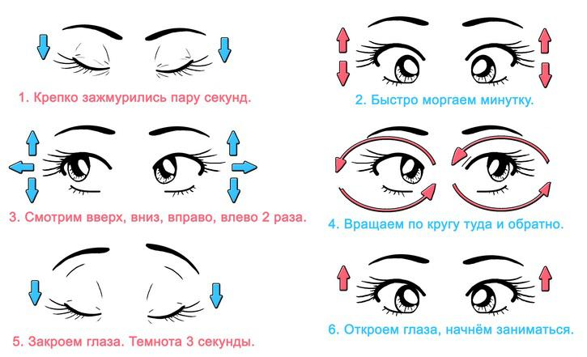
Зрение
6. Расстояние от компьютера до глаз должно быть не менее 50-70 см.
7. Выполнять специальную гимнастику, которую делают через 7-8 мин от начала работы и после ее окончания (продолжительность 1 мин)
8. Работать за компьютером непрерывно 20 мин и только 3 раза в неделю, через день.
Физиологический процесс восприятия человеком величины, формы и цвета предметов, их взаимного расположения и расстояния между ними, обеспечивающий ему возможность ориентироваться в окружающем мире
! ЗАПОМНИТЬ
Правила, снижающие риск появления болезни глаз
Гимнастика для глаз
Рабочее место должно хорошо быть освещено, свет должен падать слева
Расстояние от глаз до рабочей поверхности стола должно составлять 30-40 см
Использовать подставку для книг
Через 40-50 мин делать перерыв
При просмотре телепередач надо сидеть прямо перед телевизором (на расстоянии 4-5 м), а не сбоку.

Slide 12
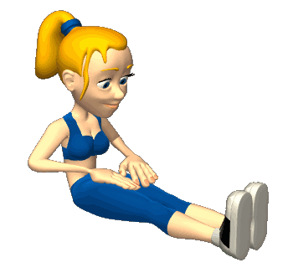
Используемая литература
Спорт становится средством воспитания тогда, когда он - любимое занятие каждого.
Василий Сухомлинский
Физическая культура. 5, 6, 7 классы: Учебник для общеобразовательных организаций / [М. Я. Виленский и др.]; под ред. М. Я. Виленского. — М.: Просвещение, 2019. — 239 с.
Физические упражнения могут заменить множество лекарств, но ни одно лекарство в мире не может заменить физические упражнения.
Анджело Моссо

